Slide 1
IRS_P6_LISS3-21-Dec-14
IRS_P6_LISS3-09-Jan-16

Slide 2
IRS_P6_LISS3-21-Dec-14
IRS_P6_LISS3-09-Jan-16

Slide 3
IRS_P6_LISS3-21-Dec-14
IRS_P6_LISS3-09-Jan-16

Slide 4
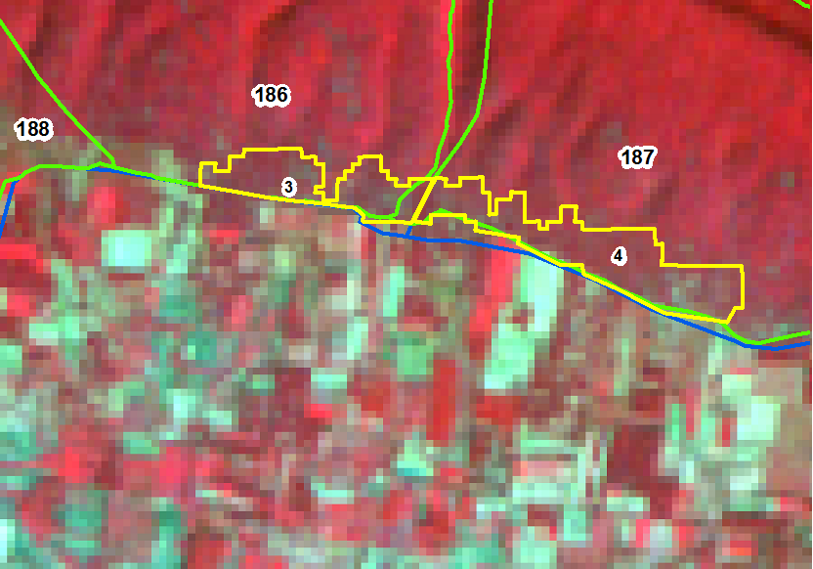
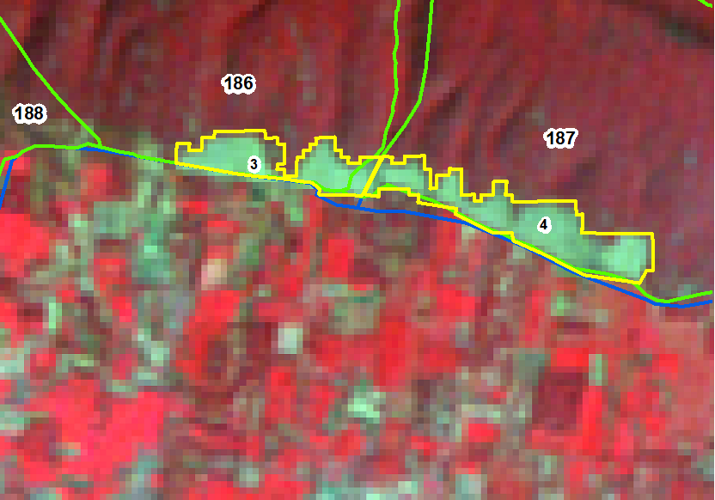
IRS_P6_LISS3-21-Dec-14
IRS_P6_LISS3-09-Jan-16

Slide 5
IRS_P6_LISS3-21-Dec-14
09-Jan-16-IRS_P6_LISS3

Slide 6
IRS_P6_LISS3-21-Dec-14
IRS_P6_LISS3-09-Jan-16

Slide 7
IRS_P6_LISS3-21-Dec-14
IRS_P6_LISS3-09-Jan-16

Slide 8
IRS_P6_LISS3-21-Dec-14
IRS_P6_LISS3-09-Jan-16

Slide 9
IRS_P6_LISS3-21-Dec-14
IRS_P6_LISS3-09-Jan-16

Slide 10
IRS_P6_LISS3-21-Dec-14
IRS_P6_LISS3-09-Jan-16

Slide 11
IRS_P6_LISS3-21-Dec-14
09-Jan-16-IRS_P6_LISS3

Slide 12
IRS_P6_LISS3-21-Dec-14
IRS_P6_LISS3-09-Jan-16

Slide 13
IRS_P6_LISS3-21-Dec-14
IRS_P6_LISS3-09-Jan-16

Slide 14
IRS_P6_LISS3-21-Dec-14
IRS_P6_LISS3-09-Jan-16

Slide 15
IRS_P6_LISS3-21-Dec-14
IRS_P6_LISS3-09-Jan-16

Slide 16
IRS_P6_LISS3-21-Dec-14
IRS_P6_LISS3-09-Jan-16

Slide 17
IRS_P6_LISS3-21-Dec-14
IRS_P6_LISS3-09-Jan-16

Slide 18
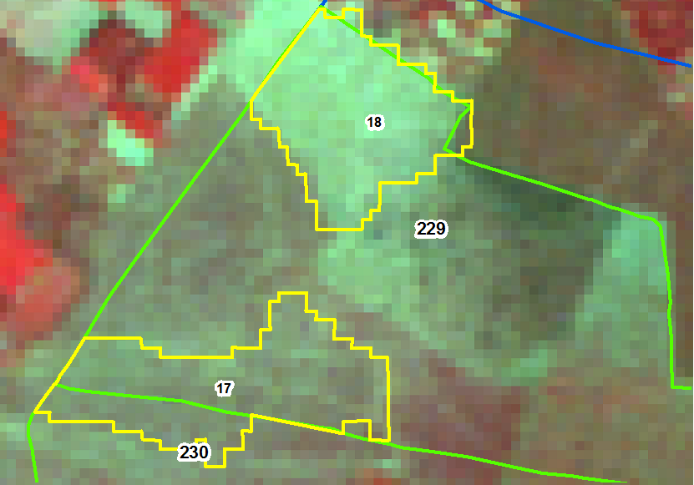
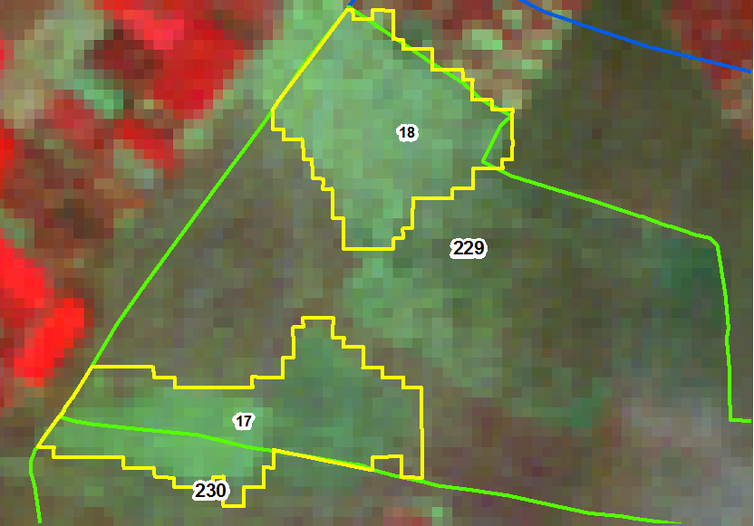
IRS_P6_LISS3-21-Dec-14
IRS_P6_LISS3-09-Jan-16

Slide 19
IRS_P6_LISS3-21-Dec-14
IRS_P6_LISS3-09-Jan-16

Slide 20
IRS_P6_LISS3-21-Dec-14
IRS_P6_LISS3-09-Jan-16

Slide 21
IRS_P6_LISS3-21-Dec-14
IRS_P6_LISS3-09-Jan-16

Slide 22
IRS_P6_LISS3-21-Dec-14
IRS_P6_LISS3-09-Jan-16

Slide 23
IRS_P6_LISS3-21-Dec-14
IRS_P6_LISS3-09-Jan-16

Slide 24
IRS_P6_LISS3-21-Dec-14
IRS_P6_LISS3-09-Jan-16

Slide 25
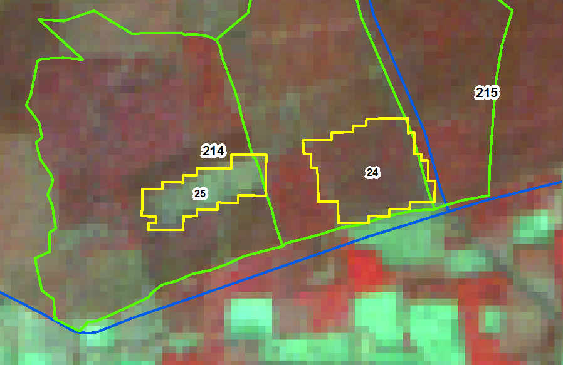
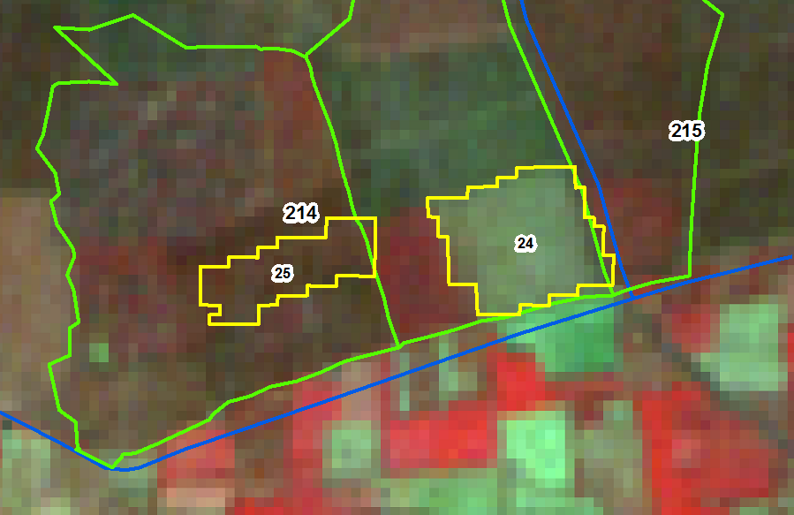
IRS_P6_LISS3-21-Dec-14
IRS_P6_LISS3-09-Jan-16

Slide 26
IRS_P6_LISS3-21-Dec-14
IRS_P6_LISS3-09-Jan-16

Slide 27
IRS_P6_LISS3-21-Dec-14
IRS_P6_LISS3-09-Jan-16

Slide 28
IRS_P6_LISS3-21-Dec-14
IRS_P6_LISS3-09-Jan-16

Slide 29
IRS_P6_LISS3- 02-Dec-14
IRS_P6_LISS3- 27-Nov-15

Slide 30
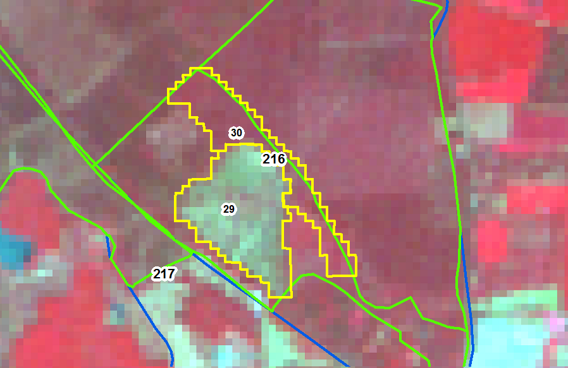
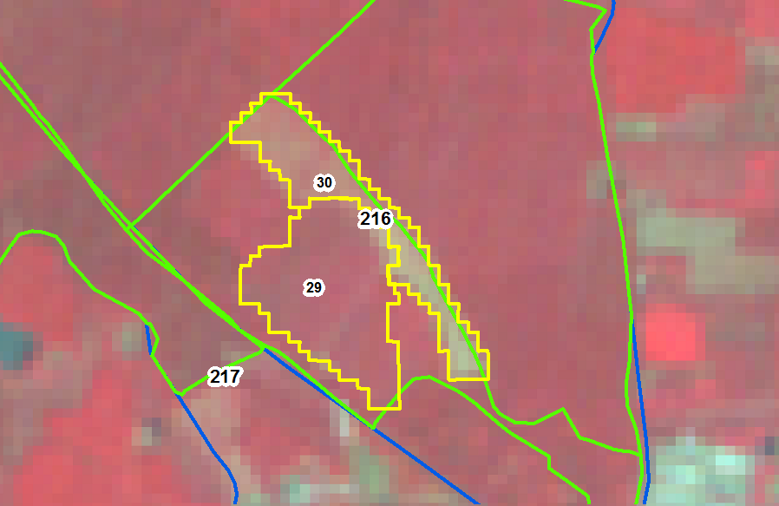
IRS_P6_LISS3- 02-Dec-14
IRS_P6_LISS3- 27-Nov-15

Slide 31
IRS_P6_LISS3- 02-Dec-14
IRS_P6_LISS3- 27-Nov-15

Slide 32
IRS_P6_LISS3- 02-Dec-14
IRS_P6_LISS3- 27-Nov-15

Slide 33
02-Dec-14 -IRS_P6_LISS3
IRS_P6_LISS3- 27-Nov-15

Slide 34
IRS_P6_LISS3-21-Dec-14
IRS_P6_LISS3-09-Jan-16

Slide 35
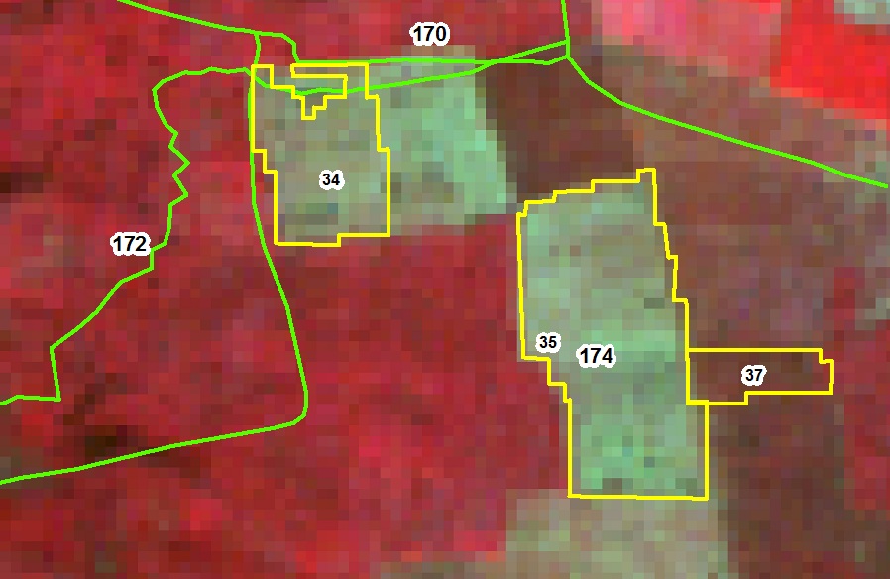
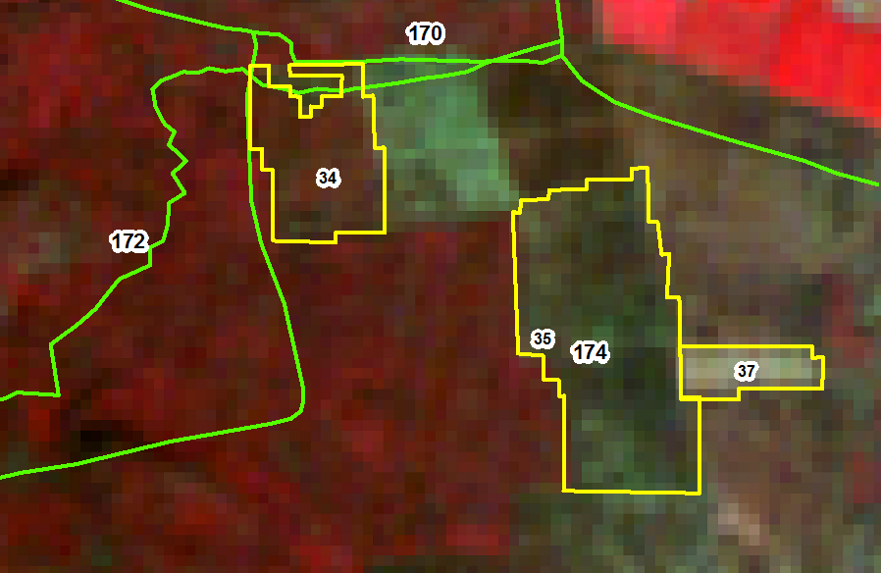
IRS_P6_LISS3-21-Dec-14
IRS_P6_LISS3-09-Jan-16

Slide 36

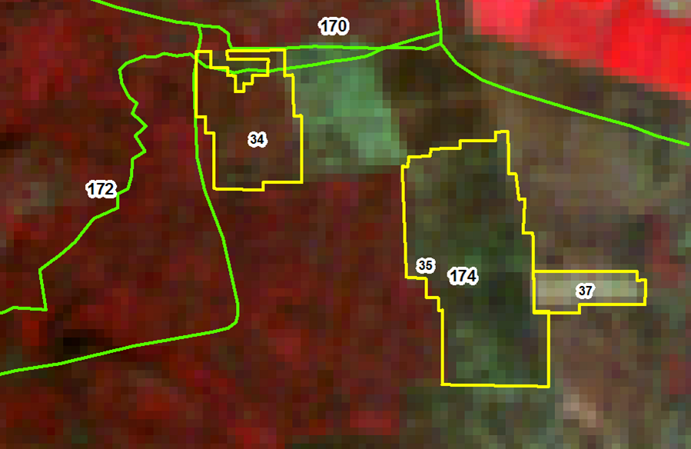
IRS_P6_LISS3-21-Dec-14
IRS_P6_LISS3-09-Jan-16

Slide 37
IRS_P6_LISS3-21-Dec-14
IRS_P6_LISS3-09-Jan-16

Slide 38
IRS_P6_LISS3-21-Dec-14
IRS_P6_LISS3-09-Jan-16

Slide 39
IRS_P6_LISS3-21-Dec-14
IRS_P6_LISS3-09-Jan-16

Slide 40
IRS_P6_LISS3-21-Dec-14
IRS_P6_LISS3-09-Jan-16

Slide 41
IRS_P6_LISS3-21-Dec-14
IRS_P6_LISS3-09-Jan-16

Slide 42
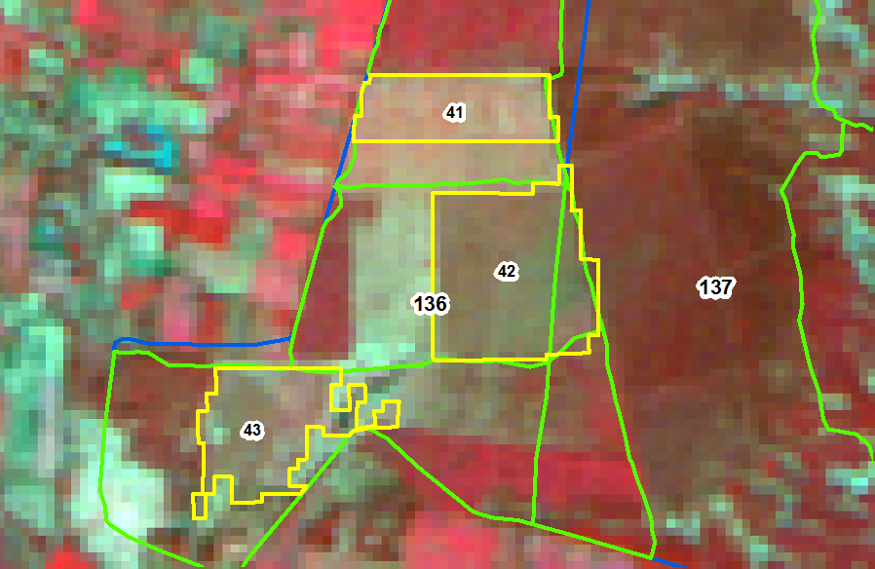
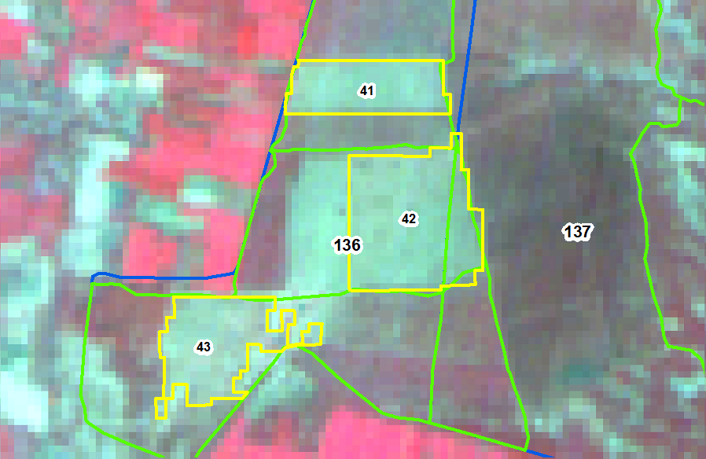
IRS_P6_LISS3-21-Dec-14
IRS_P6_LISS3-09-Jan-16

Slide 43
IRS_P6_LISS3-21-Dec-14
IRS_P6_LISS3-09-Jan-16

Slide 44
IRS_P6_LISS3-21-Dec-14
IRS_P6_LISS3-09-Jan-16

Slide 45
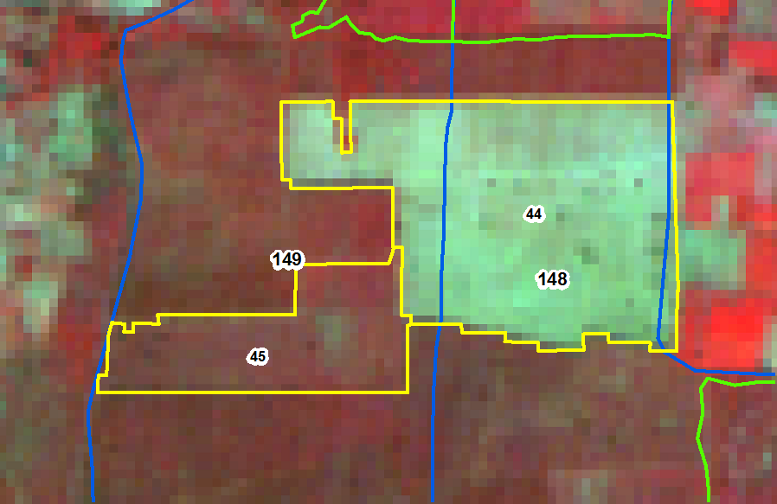
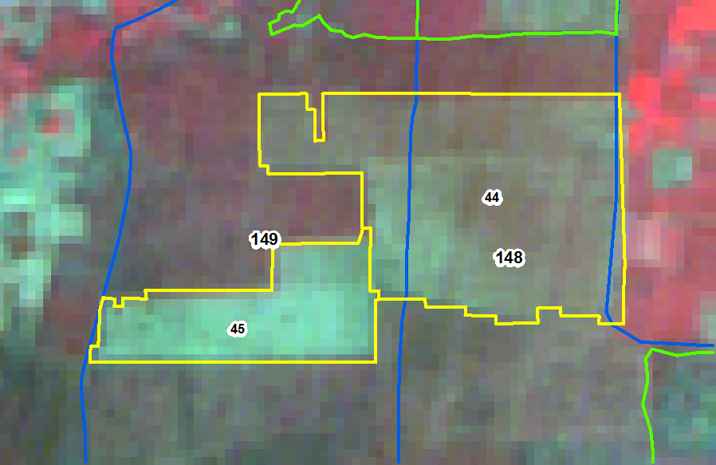
IRS_P6_LISS3-21-Dec-14
IRS_P6_LISS3-09-Jan-16

Slide 46
IRS_P6_LISS3-21-Dec-14
IRS_P6_LISS3-09-Jan-16

Slide 47
IRS_P6_LISS3-21-Dec-14
IRS_P6_LISS3-09-Jan-16

Slide 48
IRS_P6_LISS3-21-Dec-14
IRS_P6_LISS3-09-Jan-16

Slide 49
IRS_P6_LISS3-21-Dec-14
IRS_P6_LISS3-09-Jan-16

Slide 50
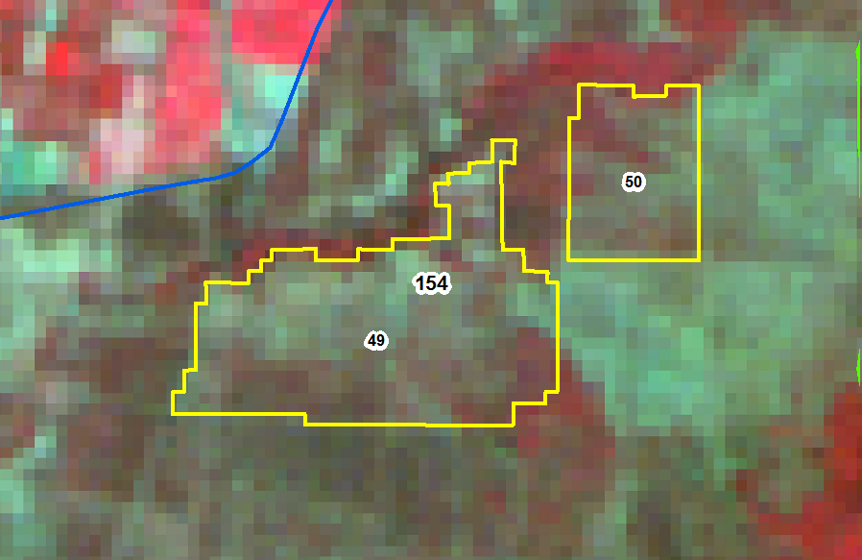
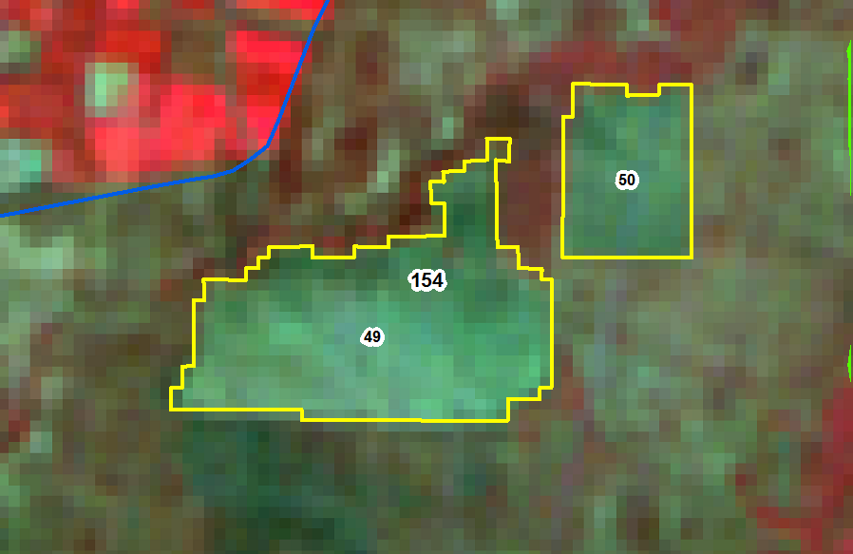
IRS_P6_LISS3-21-Dec-14
IRS_P6_LISS3-09-Jan-16

Slide 51
IRS_P6_LISS3-21-Dec-14
IRS_P6_LISS3-09-Jan-16

Slide 52
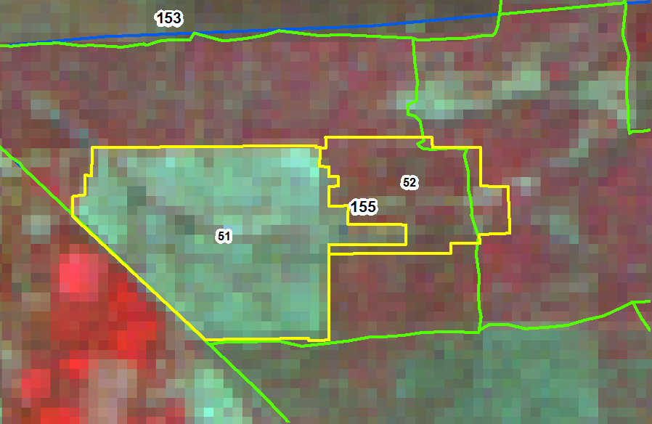
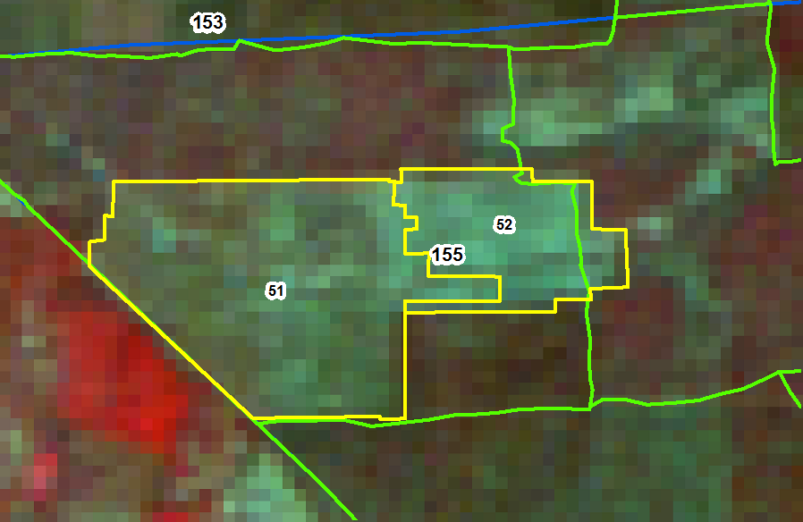
IRS_P6_LISS3-21-Dec-14
IRS_P6_LISS3-09-Jan-16

Slide 53
IRS_P6_LISS3-21-Dec-14
IRS_P6_LISS3-09-Jan-16

Slide 54
IRS_P6_LISS3-21-Dec-14
IRS_P6_LISS3-09-Jan-16

Slide 55
IRS_P6_LISS3- 08-Nov-14
IRS_P6_LISS3- 27-Nov-15

Slide 56
IRS_P6_LISS3- 21-Dec-14
IRS_P6_LISS3- 29-Oct-15

Slide 57
IRS_P6_LISS3- 21-Dec-14
IRS_P6_LISS3- 29-Oct-15

Slide 58
IRS_P6_LISS3- 21-Dec-14
IRS_P6_LISS3- 29-Oct-15

Slide 59
IRS_P6_LISS3-21-Dec-14
IRS_P6_LISS3-09-Jan-16

Slide 60
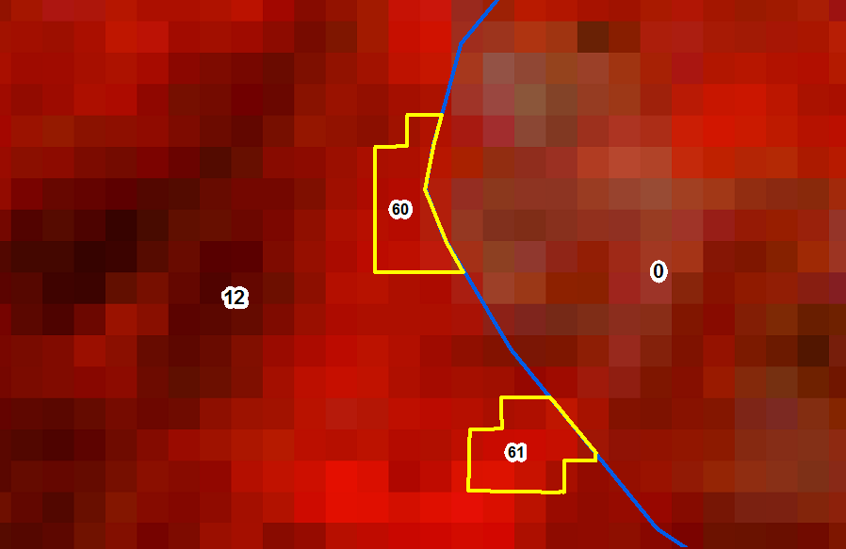
IRS_P6_LISS3-21-Dec-14
IRS_P6_LISS3-09-Jan-16

Slide 61
IRS_P6_LISS3-21-Dec-14
IRS_P6_LISS3-09-Jan-16

